Slide 1
Культура моего народа
Музыкальный руководитель
Волкова Е.Б.

Slide 2
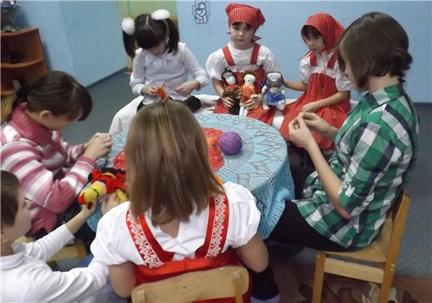
Ведь содержание фольклора отражает жизнь народа, его опыт, просеянный через сито веков, духовный мир, мысли, чувства наших предков. Поставив задачу познакомить своих воспитанников с устным народным творчеством и некоторыми видами народного искусства, мы понимали, что это будет приобщение ребят к важной части духовной культуры народа.
Все занятия по ознакомлению с народным творчеством стали проходить в «Избе- светелке», так мы называем музыкальный зал убранный в народном стиле. И от каждой встречи дети получали радость и удовольствие. Здесь собраны образцы многих видов росписи- городецкой, хохломской, разные виды народной вышивки.

Slide 3
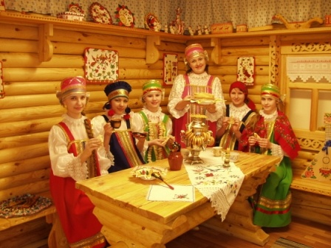
Традиционно раз в месяц в «избе» отмечаются именины. На столе самовар, воздаются почести праздничному караваю. Все с интересом узнают порядок размещения за столом, назначение кухонной утвари. Но самое главное, ребята усваивают правила гостеприимства, которыми славен русский народ:
«Не красна изба углами – красна пирогами», «Чем богаты – тем и рады», «Какова хозяйка – таков и стол» .

Slide 4
Мы старались соблюдать русские народные традиции, подобрали потешки, пестушки, прибаутки. Сколько в этих, казалось бы , незамысловатых стишках нежности, такта, рациональности, они удовлетворяли рано возникшую у ребенка потребность в художественном слове.
Ребят старшего возраста знакомили с русской народной лирической песней, демонстрируя, как в этом виде словесно-музыкального искусства отразились жизнь человека, его горести и радости.
Изучение календарного детского фольклора осуществлялось через участие ребят в календарных праздниках.

Slide 5
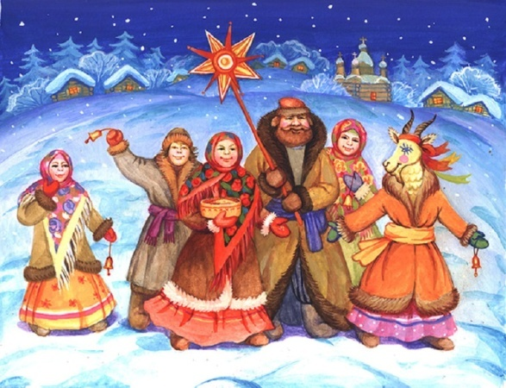
На Святки они ходили со «звездой» - славили Христа, поздравляли соседей колядкой, мы же, взрослые вели с ними беседы про игры-ритуалы, которые были обязательны, для ряженых в Святки. Наши предки верили, что во время Святок старый мир распадается, в результате чего рвется граница между миром «нашим» и миром «иным».
Тут-то и становится возможным проникновение в мир людей нечистой силы. Ряжанье воспринималось , как дело опасное и греховное.
Ну а как же отмечался день Рождества Христова?
После бурной рождественской ночи с колядованием, играми ряженых, ритуальным смехом и весельем – обрядами языческими – наступало мирное утро, приносящее с собой спокойные и возвышенные обряды христианские.
Второй праздник Святок – Новый год, или Васильев день.
В ночь под новый год обязательно в каждой семье был накрыт праздничный стол, на котором среди различных яств обязательно стояла кутья

Slide 6
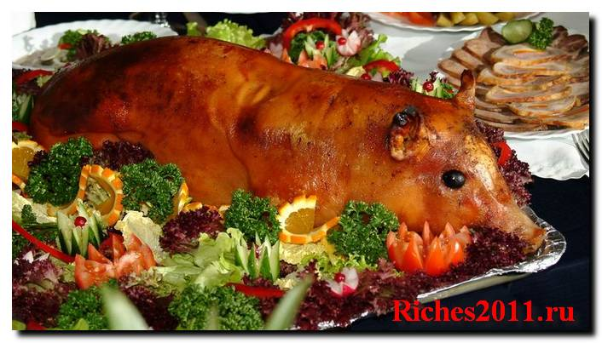
Главным же блюдом был
«кесаретский поросенок» ( блюдо в честь святого Василия, который был родом из Кесарии).

Slide 7
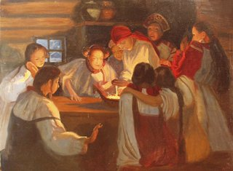
Выполнялся еще один языческий обряд – «закликание мороза».
Мороз, Мороз, Васильевич!
Ходи кутьи есть!
Мороз,Мороз,
Не бей мой овес!
Девушки собирались на посиделки и устраивали гадания. Способов гадания было великое множество. Девушки желали узнать о личном счастье, а взрослые – чаще всего об урожае, о приплоде скота, что сулит будущее- бедность или богатство?

Slide 8
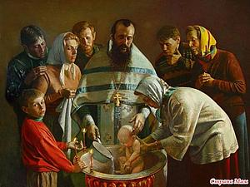
Крещение - третий праздник Святок. Накануне Крещения в третий раз колядовали, накрывали праздничный стол. Этот день был последним, когда поминали умерших, после трапезы они якобы возвращались в загробный мир. В Крещение освященной водой смывали все грехи – «очищались».
Пролетели насыщенные бурными событиями Святки.

Slide 9
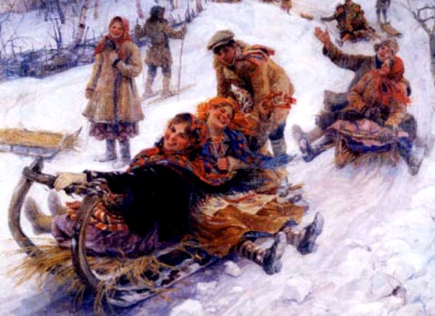
Впереди – разгульная Масленица.
Древняя Масленица- языческий праздник проводов зимы – приходилась на дни весеннего равноденствия. Но церковь из-за того, что перед Пасхой длился семинедельный Великий пост, отодвинула Масленицу на конец февраля – начало марта. Теперь Масленица проводится за пятьдесят шесть дней до Пасхи.
Длится она семь дней, начиная с понедельника. Масленицу приветствовали песнями, всячески выражая радость по поводу ее прихода. В этот день ребята, катаясь на ледяных горках, кричали: «Масленица приехала!».

Slide 10
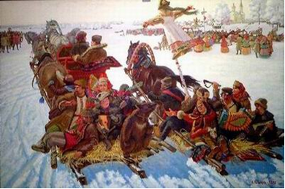
Основной едой на Масленицу были блины. Дети играли в снежки, излюбленной была игра «Взятие снежной крепости». Она – отзвук обряда, символизирующего борьбу зимы с наступающей весной. В последний день Масленицы – «прощеное воскресенье»- все просили друг у друга прощения: дети – у родителей, соседи – у соседей и т.д.

Slide 11
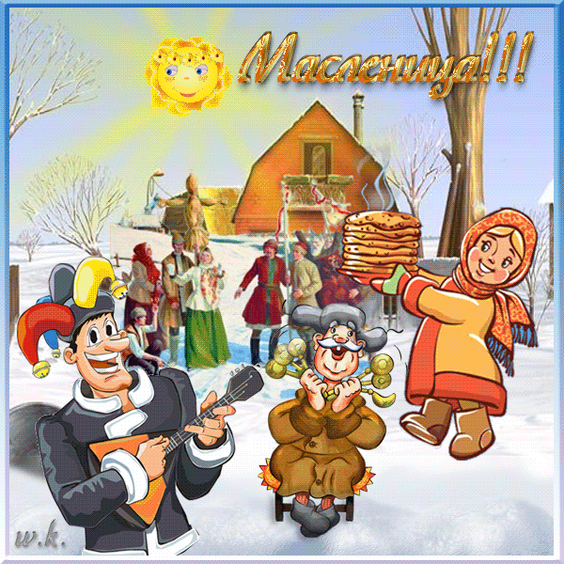
Отшумела разгульная Масленица.

Slide 12
Начался Великий пост.
Разгар весны приходился на Егорьев день – день который назван в честь Георгия Победоносца (6 мая).
В ночь перед 6 мая проводился обряд, напоминающий колядование: группа парней во главе с пастухом обходила все дворы и «окликала Егория».
Батюшка Егорий,
Спаси нашу скотинку,
Всю животинку
В поле и за полем,
В лесу за горами,
За широкими долами.

Slide 13
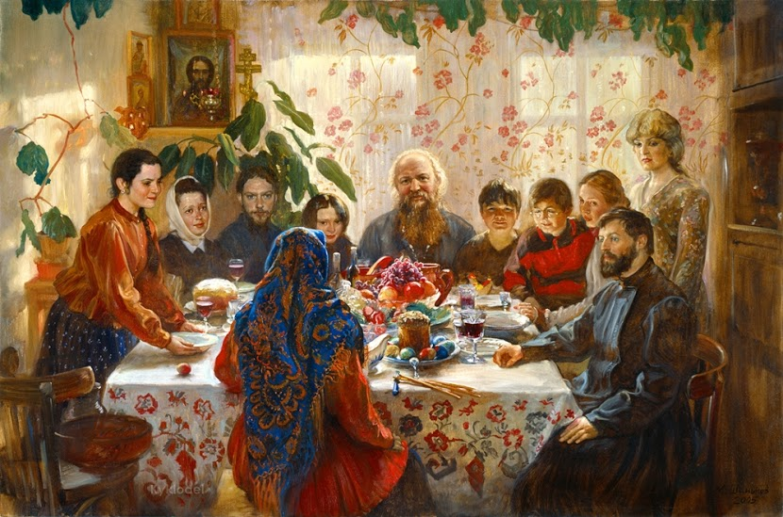
После обряда пастуху дарили крашеное яйцо- символ плодородия. Егорьев день заканчивался общим гуляньем.
Но самым радостным событием весны была Пасха- главный христианский праздник. Перед ней заканчивался Великий пост. Верба – первое дерево , которое зацветает весной, последнее воскресенье перед Пасхой называлось вербным. С
этого дня начинали готовить ритуальную еду – печь куличи и красить яйца.. В субботу куличи и яйца освещали в церкви

Slide 14
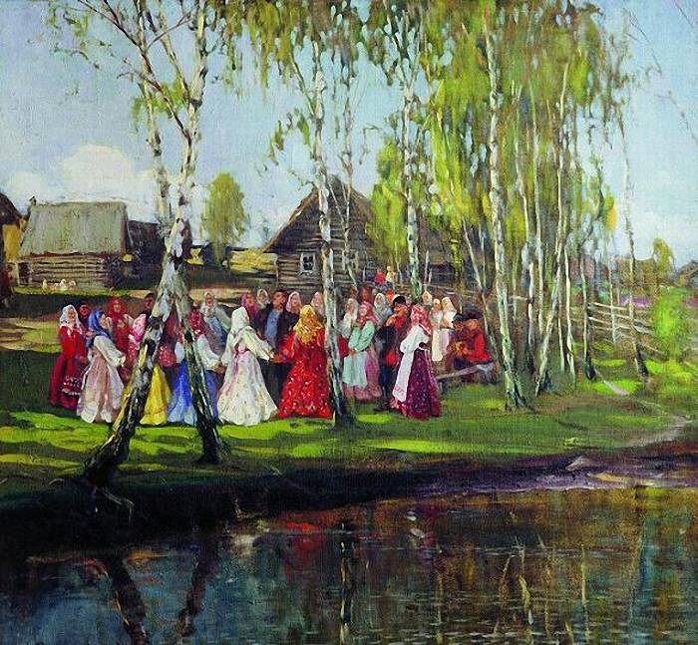
Фомино воскресенье – следующее за Пасхой – у русского народа зовется Красной горкой. Красная горка- время смотрин невест. Фомина неделя была временем, когда играли последние перед страдной порой свадьбы.
Так от одного праздника до другого, проходила жизнь наших предков. Участие в праздниках для всех было строго обязательно. Праздники для человека были радостными событиями, ведь они украшали его жизнь, полную забот и непосильного труда.
Календарные обряды начали складываться за много тысячелетий до принятия христианства. Они – часть самобытной культуры русского народа.

Slide 15
Мы – потомки и духовные наследники людей, заложивших основу великой культуры, должны ее сохранить, развивать и передать нашим детям.

